Slide 1
Հաղորդակցման հմտություններ
Դաս 4-րդ
Ոչ խոսքային հաղորդակցում, ինքնաներկայացման ոչ խոսքային բաղադրիչ

Slide 2
Ինչ է հաղորդակցումը
Հաղորդակցումը մարդկանց միջև տեղեկատվության փոխանակման և փոխհարաբերությունների կառուցման և հաստատման գործընթաց է:

Slide 3

Հաղորդակցման ուղիներ

Slide 4
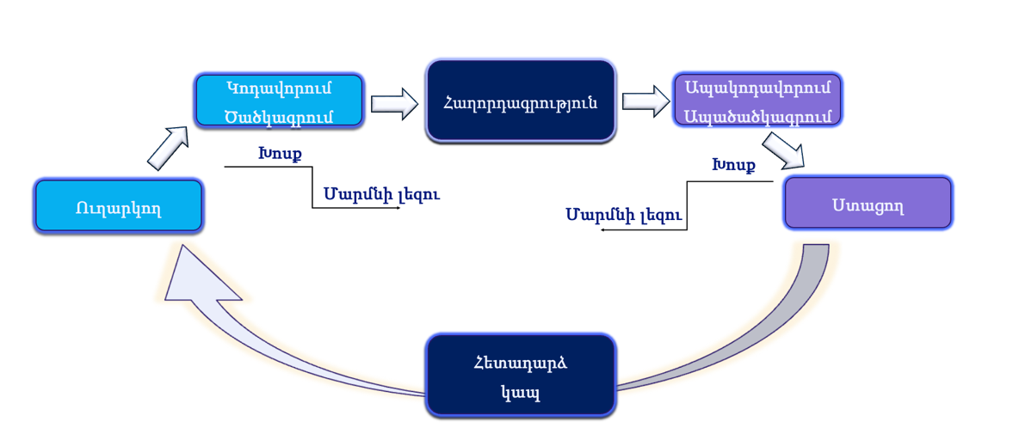
Հաղորդակցման ուղիներ

Slide 5
Հաղորդակցման ոչ խոսքային ուղի՝ մարմնի լեզու

Slide 6
Ոչ խոսքային հաղորդակցում
Ոչ խոսքային հաղորդակցումը մարդկանց միջև տեղեկատվության փոխանցումն ու ընկալումն է մարմնի տարբեր նշանների օգնությամբ։
Քանի որ ոչ խոսքային հաղորդակցման մեջ հիմնական ուղին մարմինն է, մենք այն նաև անվանում ենք ՄԱՐՄՆԻ ԼԵԶՈՒ։
Մարմնի լեզվի նշաններն են՝
դիմախաղը,
շարժումները/ժեստեր,
մարմնի դիրքը։

Slide 7
Որքանո՞վ եք հասկանում մարմնի լեզուն

Slide 8
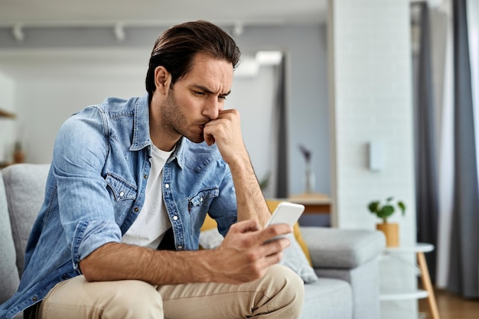

Ի՞նչ է հուզական վիճակում է գտնվում նկարում պատկերված տղամարդը։
Ամոթ
Անհանգստություն, նյարդային վիճակ
Տխրություն
Վստահություն սեփական ուժերին

Slide 9
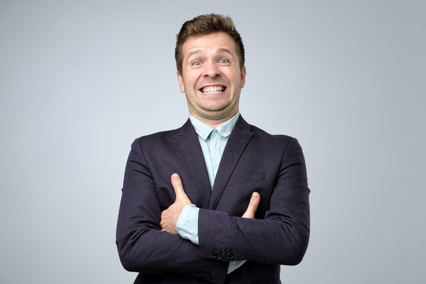
Անկե՞ղծ է արդյոք այս ժպիտը։
Այո
Ոչ

Slide 10
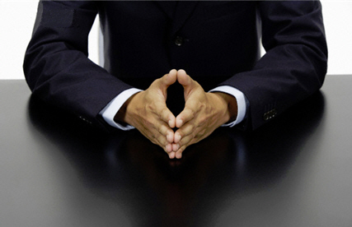
Ի՞նչ է նշանակում ձեռքերի այս ժեստը։
Երջանկություն
Վախ
Վստահություն սեփական ուժերին
Ոգևորվածություն

Slide 11
Ոչ խոսքային հաղորդակցում ելույթի ժամանակ
Ինքնաներկայացման ոչ խոսքային բաղադրիչ

Slide 12
Մարմնի լեզվի կարևորությունը ելույթի ժամանակ
Ոչ խոսքային հաղորդակցումը մարմնի լեզվի նշանների միջոցով թույլ է տալիս փոխանցել մեր ՎԵՐԱԲԵՐՄՈՒՆՔԸ՝
1. մեր իսկ կողմից ասված/արտաբերված տեղեկատվության նկատմամբ,
2. մեր զրուցակցի նկատմամբ,
3. և նրա կողմից ասված տեղեկատվության նկատմամբ։
Այսպիսով՝ ելույթի ժամանակ, երբ մենք ներկայացնում ենք որևէ ծրագիր, կատարված աշխատանք կամ պատմում ենք մեր մասին, մեր մարմնի լեզուն նմանապես փոխանցում է տեղեկատվություն մեր մասին (մեր ուժերին վստահության, մեր ասած նյութի նկատմամբ վերաբերմունքի, մեր հուզական վիճակի մասին)։

Slide 13
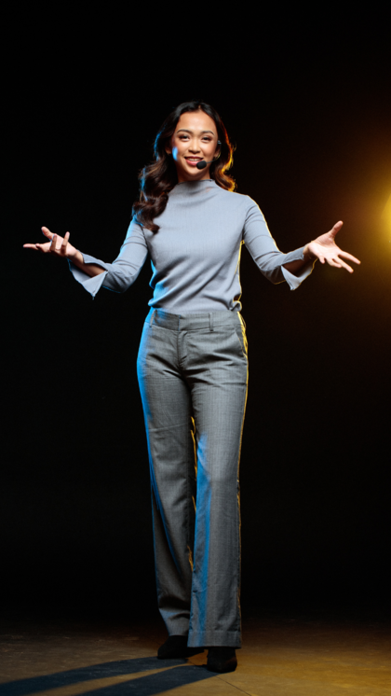
Ելույթի ժամանակ մարմնի դիրք/կեցվածք

Slide 14
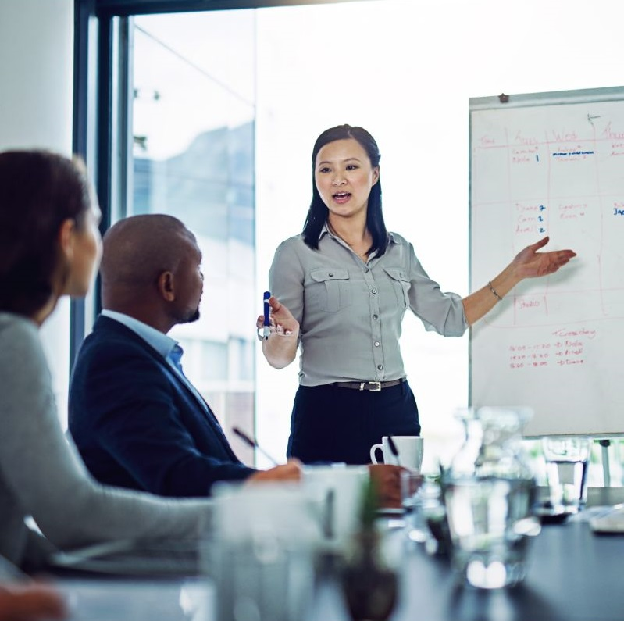
Ելույթի ժամանակ մարմնի աչքի կոնտակտ

Slide 15
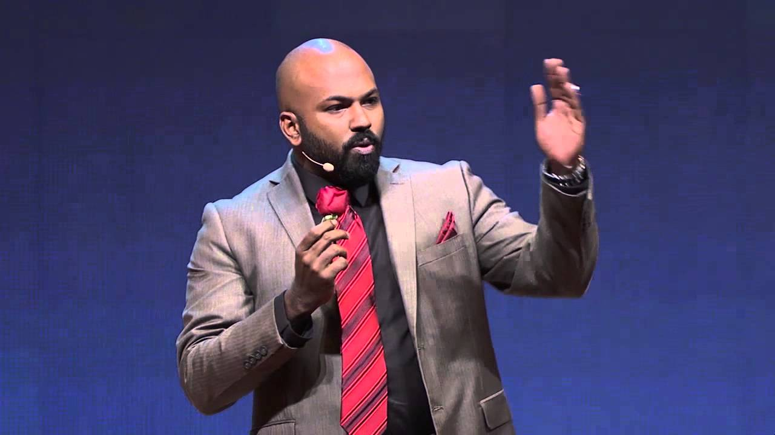
Ելույթի ժամանակ ձեռքերի դիրքը

Slide 16
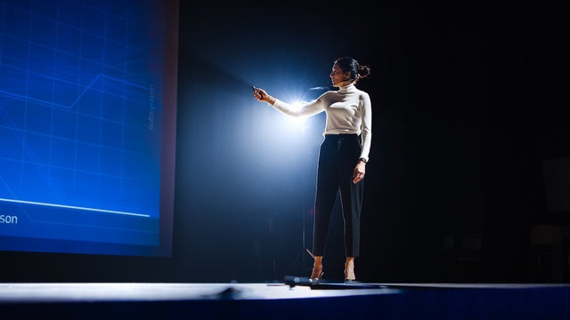
Ելույթի ժամանակ ոտքերի դիրքը

Slide 17
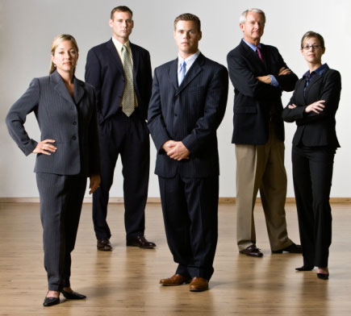
Նշեք մարմնի լեզվի այն նշանները, որոնցից անհրաժեշտ է խուսափել ելույթի ժամանակ։

Slide 18
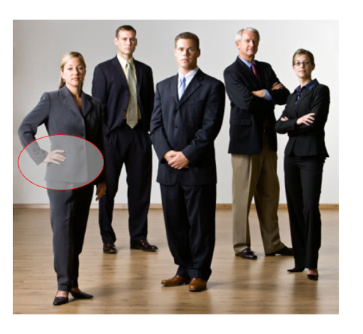
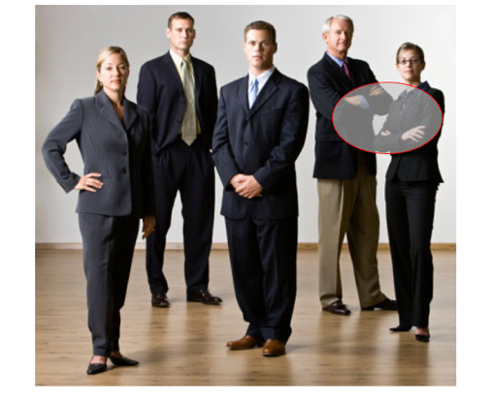
Նշեք մարմնի լեզվի այն նշանները, որոնցից անհրաժեշտ է խուսափել ելույթի ժամանակ։

Slide 19
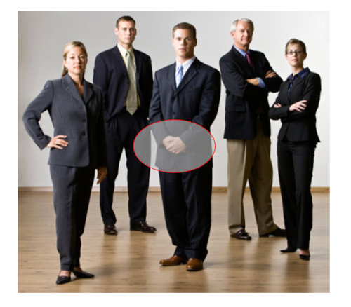
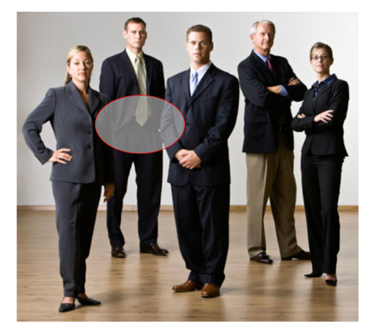
Նշեք մարմնի լեզվի այն նշանները, որոնցից անհրաժեշտ է խուսափել ելույթի ժամանակ։

Slide 20
Մինչ հաջորդ հանդիպում

